Slide 1
Uso de Paralelismo em uma Aplicação de Meio Poroso
Ronaldo Canofre Mariano dos Santos, Mauricio Martinuzzi Fiorenza, Daniel Chaves Temp, Pablo Brauner Viegas, Claudio Schepke

Slide 2
Roteiro
Introdução/Motivação;
Metodologia/Paralelismo;
Resultados;
Conclusão e Trabalhos Futuros;

Slide 3
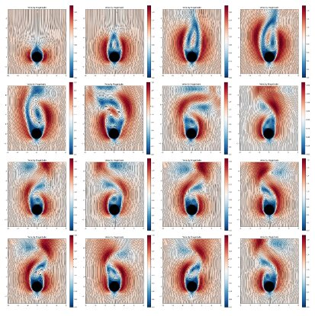
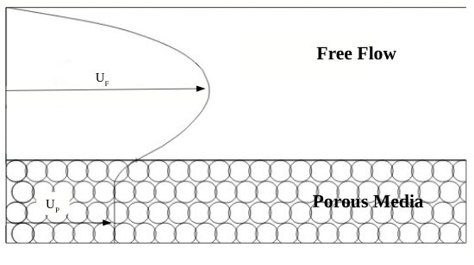
Introdução
Simulação de secagem de grãos
umidade, porosidade, densidade
Abordagens
Comportamento em corpos cilĩndricos

Slide 4
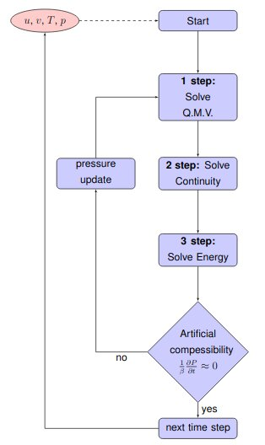
Introdução
Abordagem utilizada
domínio único
Representação computacional
Volumes Finitos
Condições de Contorno
No meio poroso
Fora do meio poroso
Solução Numérica

Slide 5
Metodologia
Testes versão Sequencial:
Identificação das Rotinas mais custosas.
Avaliação utilizando GProf.
resv: 42,53 %
resu: 41,28 %
resz: 7,21 %
upwind_v: 2,60 %
upwind_u: 1,80 %
solve_p: 1,25 %
solve_u: 1,10 %
solve_v: 1,10 %
solve_z: 0,45 %

Slide 6

Paralelização
Testes versão Sequencial:
Identificação das Rotinas mais custosas.
Avaliação utilizando GProf.
resv: 42,53 %
resu: 41,28 % Todas as funções são paralelizáveis!
resz: 7,21 % Uso de !$pragma omp parallel do
upwind_v: 2,60 %
upwind_u: 1,80 %
solve_p: 1,25 %
solve_u: 1,10 %
solve_v: 1,10 %
solve_z: 0,45 %

Slide 7
Desenvolvimento
Workstation:
Processador Intel(R) Xeon(R) CPU E5-2609 com 1.90GHz, 6 Núcleos
16 GB de memória RAM DDR4.
Ubuntu 20.04 de 64 Bits.
Configuração dos Testes:
Compilador pgf90 versão 20.9.
Diretivas: “O3”, “mp”.
Número de Threads variando em: (2, 4, 6).
Configuração do teste
Duração de 0,4 segundos
Critério de convergência 10⁻⁴
Iterações: 4 primeiras

Slide 8
Resultados Experimentais
Tempo de Execução com escrita em arquivo de saída a cada iteração
Seq - 2m49,699s
2 - 2m39,173s
3 - 2m36,629s
4 - 2m32,592s
5 - 2m30,247s
6 - 2m27,451s
Tempo de Execução sem escrita em arquivo de saída a cada iteração
Seq - 1m18,265s
2 - 1m0,840s
3 - 0m58,940s
4 - 0m55,278s
5 - 0m52,552s
6 - 0m50,363s

Slide 9
Considerações Finais e Trabalhos Futuros
Considerações
impacto do arquivo de resultados parciais
ganhos obtidos
Trabalhos futuros:
elevação do superior de iterações
para garantir a convergência
quantidade de pontos para representação discreta do domínio
escalabilidade em outro hardware
quantidade de threads utilziadas para as funções

Slide 10
Referências
Graham, S. L., Kessler, P. B., and Mckusick, M. K. (1982). Gprof: A Call Graph Execution Profiler. SIGPLAN Not., 17(6):120-126.
de Oliveira, D. P. (2020). Fluid Flow Through Porous Media With The One Domain Approach: A Simple Model For Grains Drying. Master’s thesis, Universidade Federal do Pampa, Alegrete.

